Slide 1
암기의 정석
암기엔 역시...!
1팀
불타는 붕어빵

Slide 2
Contents
서비스 소개
1
시연
2
기술 스택
3

Slide 3
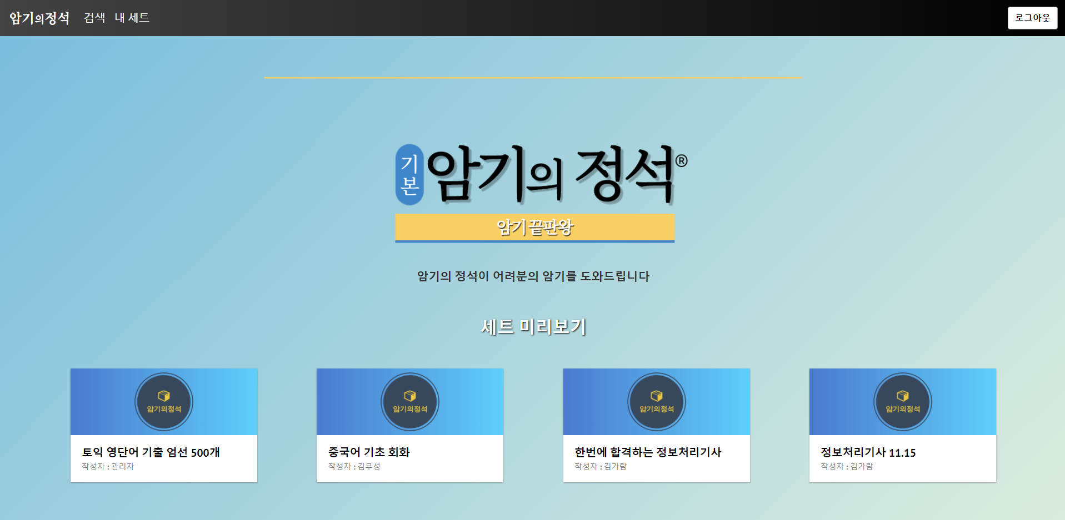
서비스 소개

Slide 4
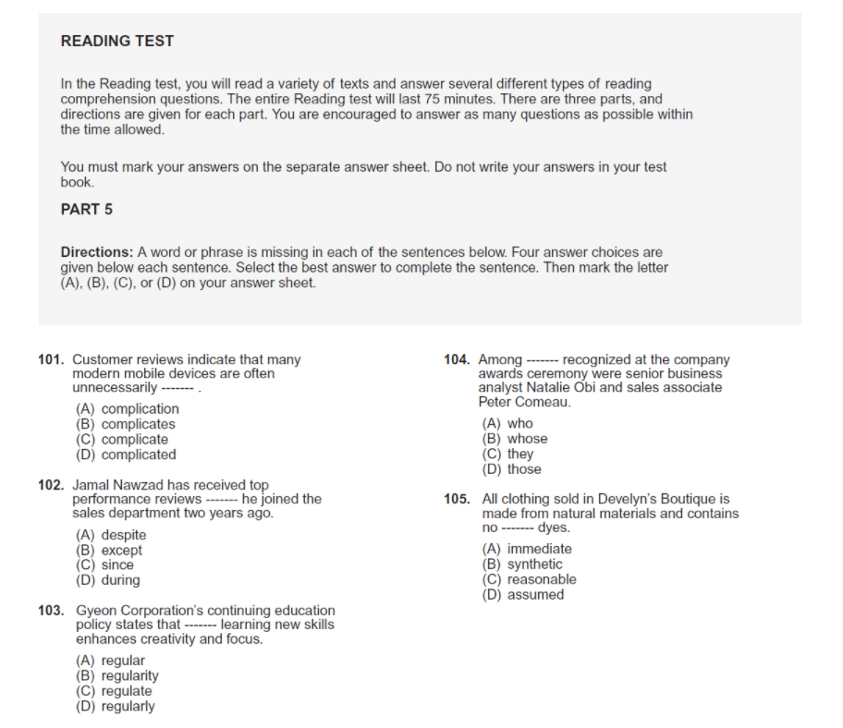

Slide 5
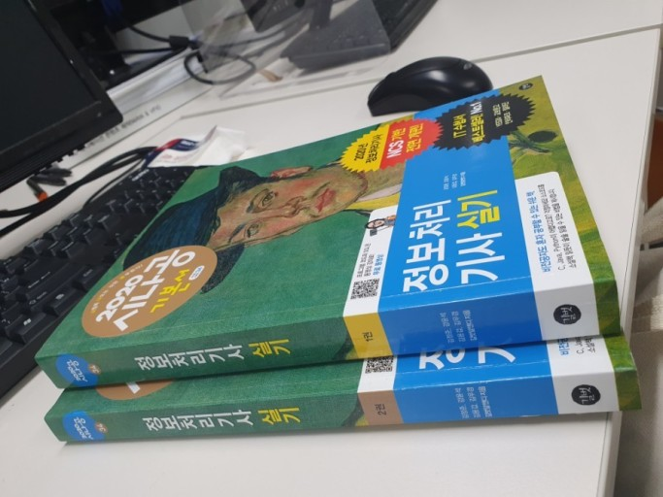

Slide 6
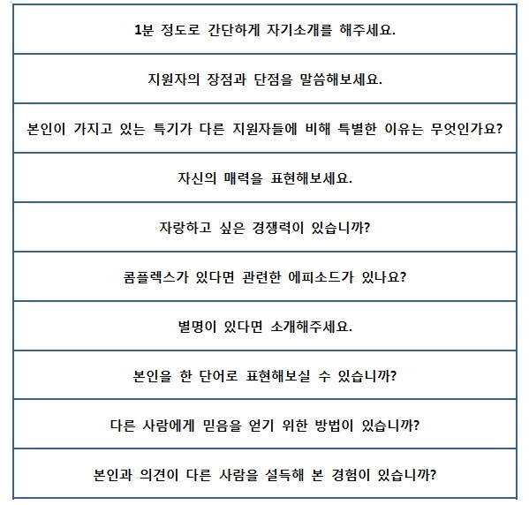

Slide 7
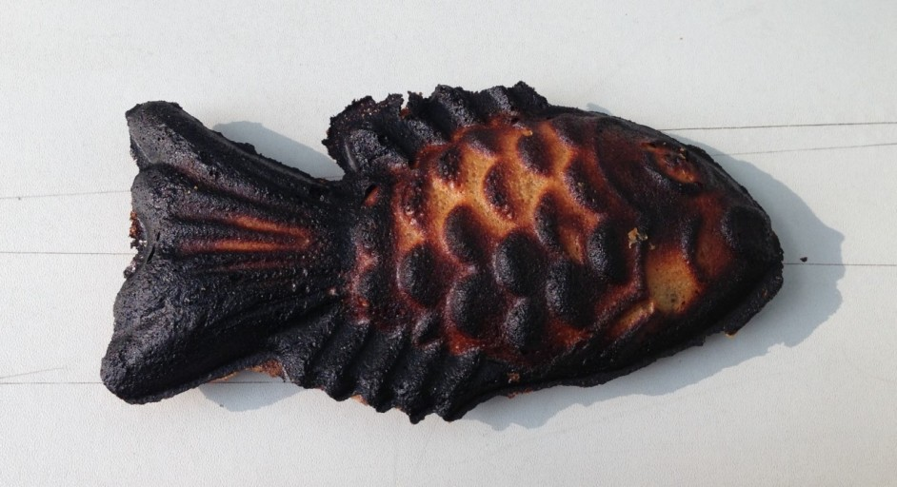
“세상에 암기를 못하는 사람은 없다.
단지 암기의정석을
사용하지 않았을 뿐이다.”
—불타는 붕어빵

Slide 8
시연

Slide 9
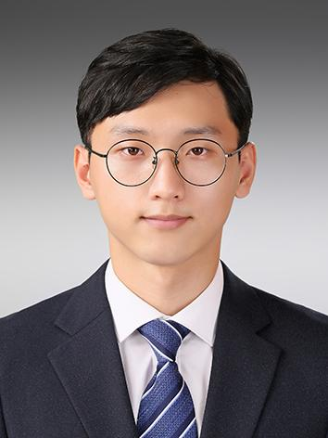
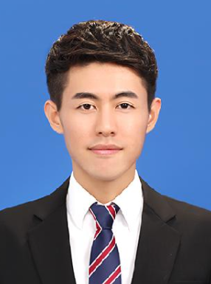
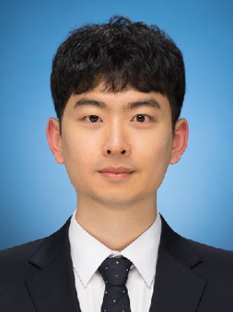
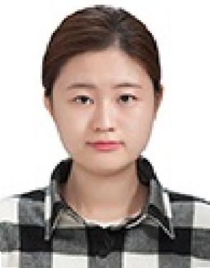
팀원 소개
팀장
정영진
한창희
김무성
김가람
Frontend
AWS 빌드 자동화
Frontend
Frontend
Backend

Slide 10
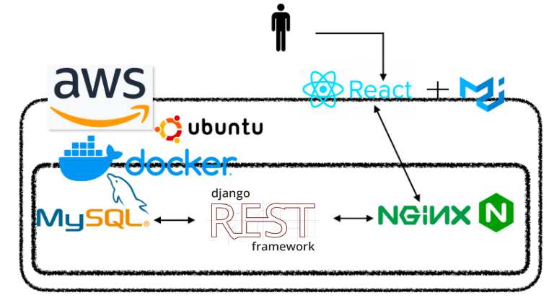
기술 스택

Slide 11
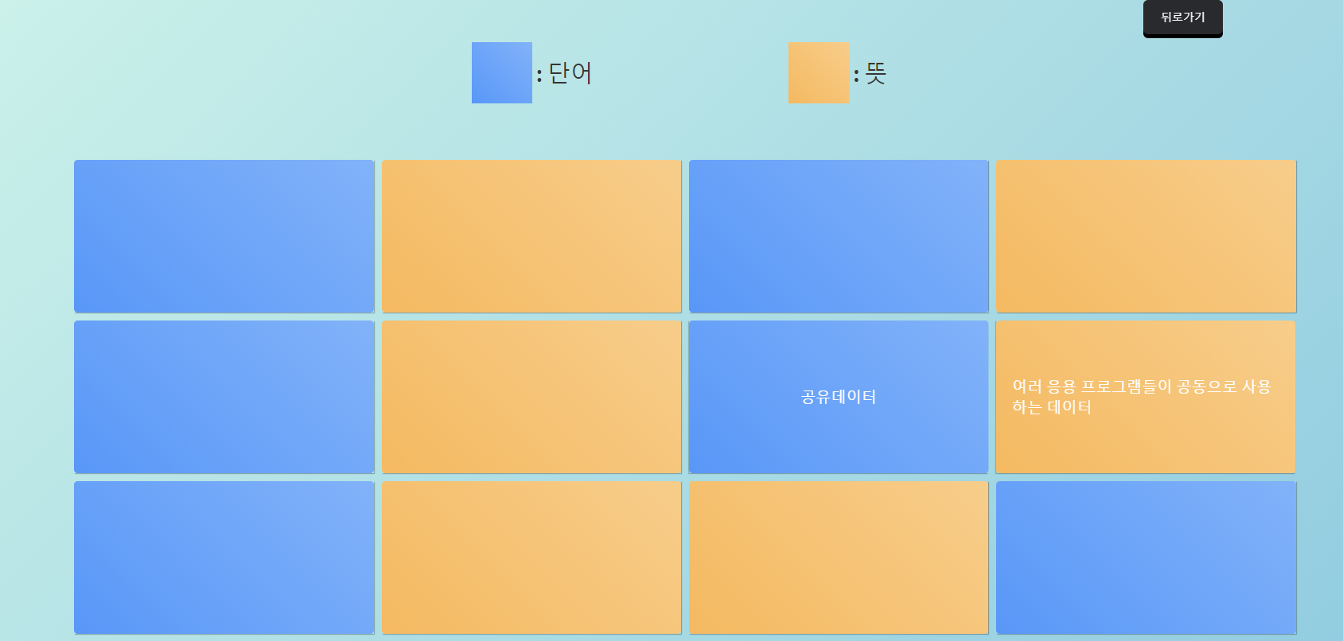


Reference
quizlet
암기고래
전체적인 포맷 참고
북마크와 테스트 기능 참고

Slide 12
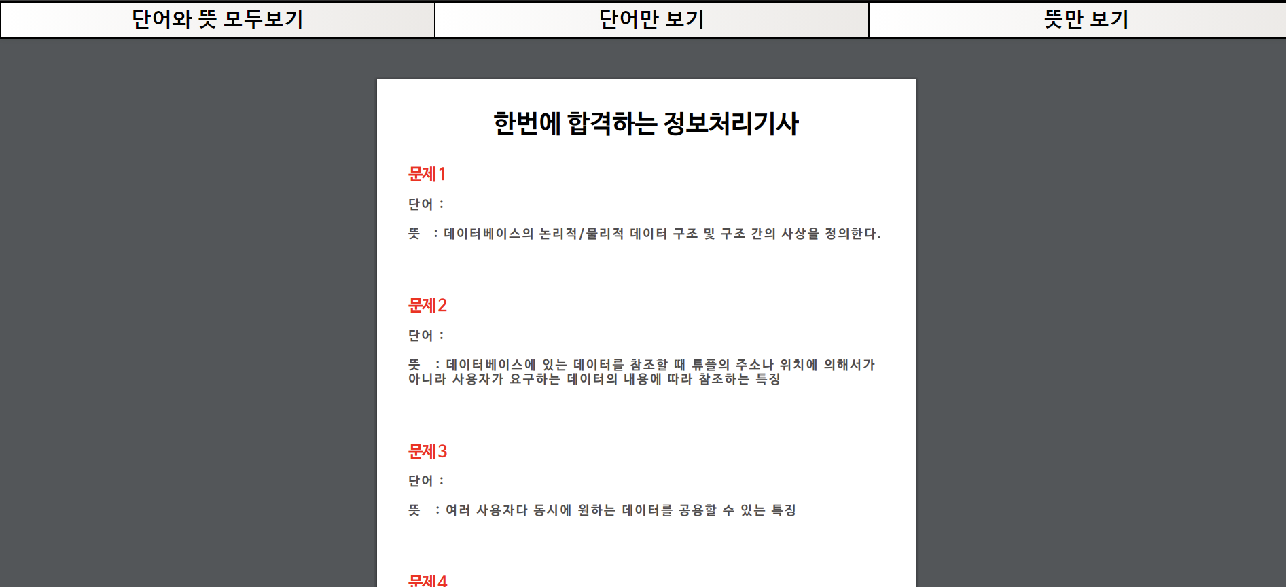

Reference
quizlet
암기고래
전체적인 포맷 참고
북마크와 테스트 기능 참고

Slide 13
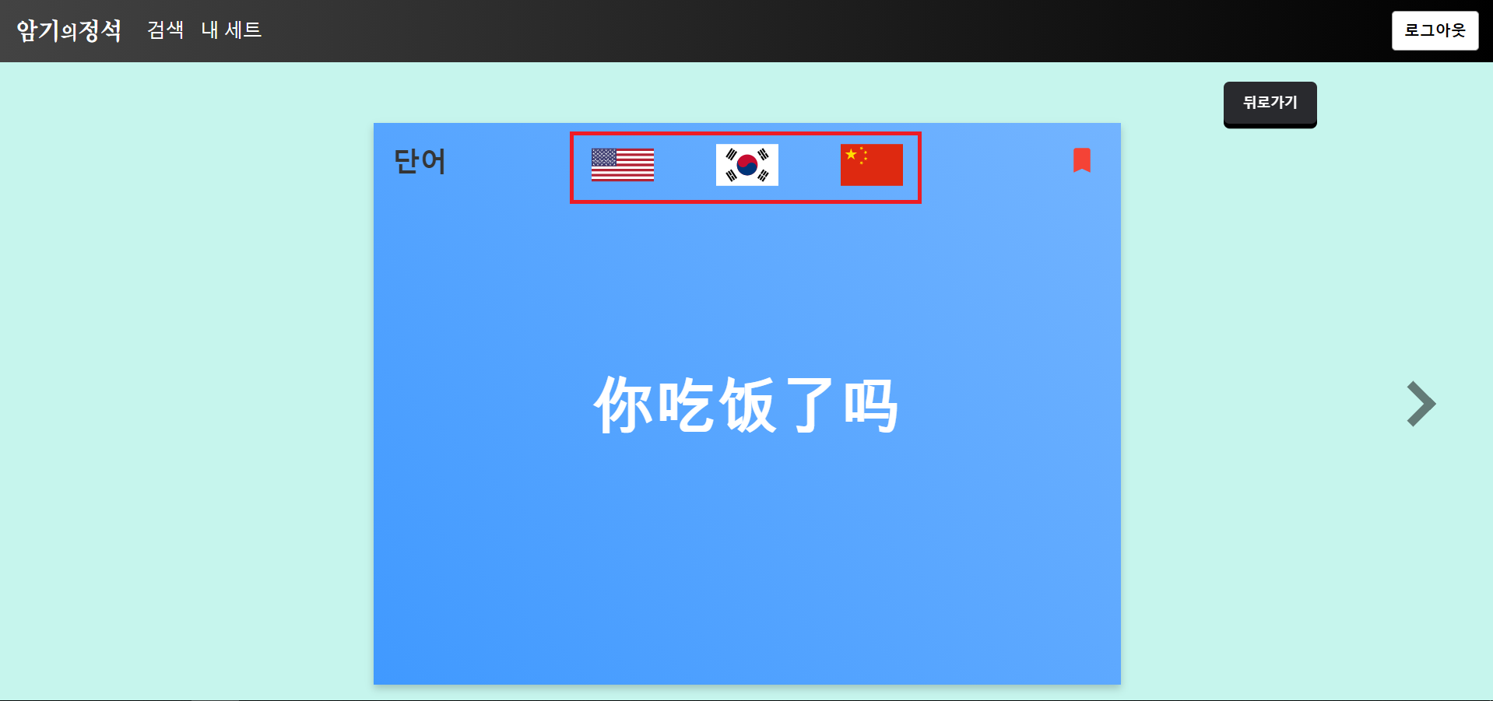
Reference
quizlet
암기고래
전체적인 포맷 참고
북마크와 테스트 기능 참고

Slide 14
Reference
quizlet
암기고래
전체적인 포맷 참고
북마크와 테스트 기능 참고

Slide 15
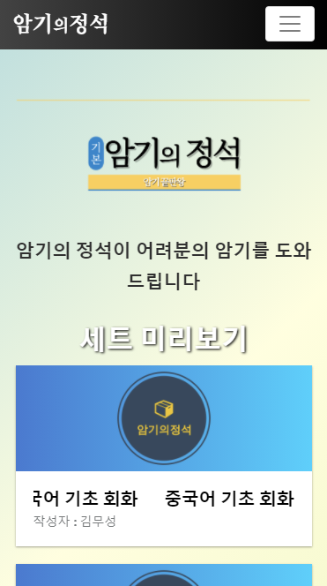
Mobile Web

Slide 16
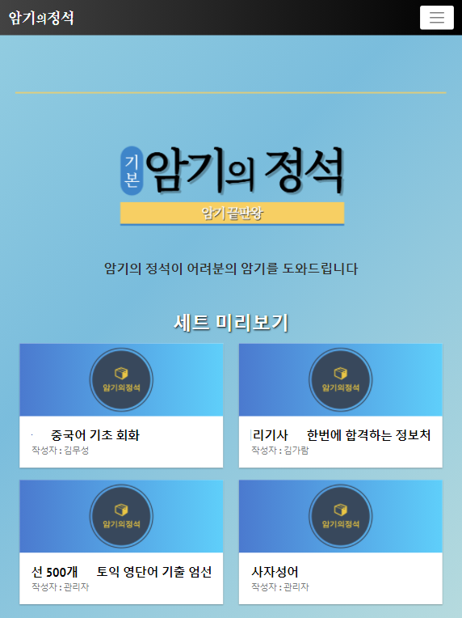
Tablet web

Slide 17
Desktop web

Slide 18
감사합니다.

